Slide 1

Computer
Architecture
20174627 김혜진

Slide 2
sum()함수 gdbgui 실행

Slide 3
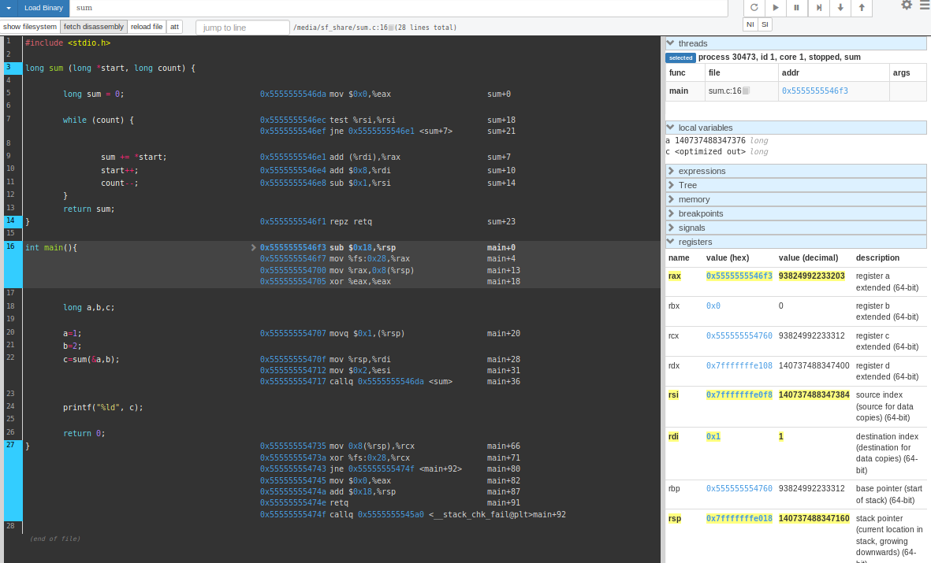
sum()함수 gdbgui 실행 결과

Slide 4


sum()함수 추적 및 분석
%rsp는 스택의 TOP으로 레지스터 정보를 보면 스택포인터인것을 알 수 있다.
스택은 함수가 호출-리턴 까지의 상태를 저장하는 공간이다.
현재는 0값으로, 아무런 호출도 되지 않은 상태이며 리턴 된 값도 없는 초기상태이다.

Slide 5
sum()함수 추적 및 분석
레지스터 fs는 현재 프로세스의 TEB(Thread Environment Block)를 가리킨다.
프로세스 내에서 처음 생성된 쓰레드부터 쓰레드가 생성될 때마다 4KB씩 감소되면서 생성된다.
TEB는 스레드의 환경 변수가 저장된 곳이라고 생각하면 된다.
결과적으론, TEB값을 %rax로 이동해준다.

Slide 6

sum()함수 추적 및 분석
%rsp + 0x8의 값을 %rax로 이동

Slide 7
sum()함수 추적 및 분석
%eax의 두 값을 비교 했을 때,
서로 다른 값이면 = 1
서로 같은 값이면 = 0

Slide 8


sum()함수 추적 및 분석
0x1의 값을 rsp에 넣어준다.
a = 1이 된다.

Slide 9
sum()함수 추적 및 분석
rsp의 값을 rdi로 이동(복사).
rdi의 값이 바뀐 것을 확인할 수 있다.

Slide 10

sum()함수 추적 및 분석
0x2만큼의 값을 esi에 복사.

Slide 11
sum()함수 추적 및 분석
sum() 함수 호출

Slide 12
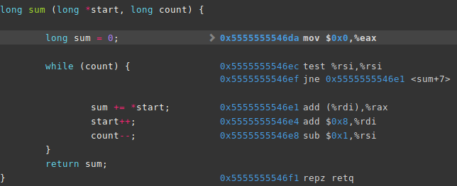

sum()함수 추적 및 분석
sum = 0 이라는 값을 주었기 때문에
0x0의 주소 값이 eax로 옮겨져 rax 값이 0으로 바뀌었다,

Slide 13
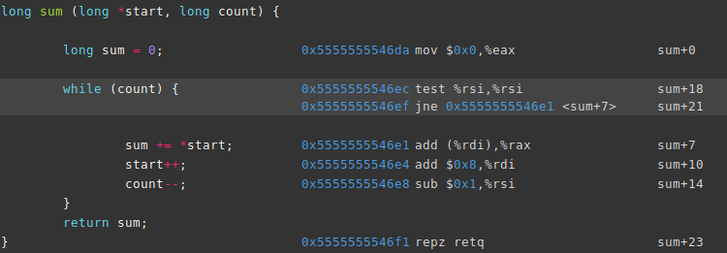
sum()함수 추적 및 분석
rsi의 값을 and연산 한다.
결과값이 0이라면 ZF = 1
결과값이 1이라면 ZF = 0
결과값이 0이 아니라면 sum+7로 점프한다.

Slide 14
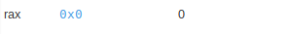
sum()함수 추적 및 분석
rdi의 레지스터 메모리 값과 rax를 더한다.

Slide 15

sum()함수 추적 및 분석
0x8 + rdi

Slide 16



sum()함수 추적 및 분석
0x1 - rsi

Slide 17



sum()함수 추적 및 분석
while문은 총 3번을 반복하게 되고
3번 동안의 반복을 거치면서 count의 값은 1씩 감소하다가 결국 0이 되고,
값을 리턴 하면서 sum() 함수는 끝나게 된다.

Slide 18
YAS 및 YIS 실행

Slide 19
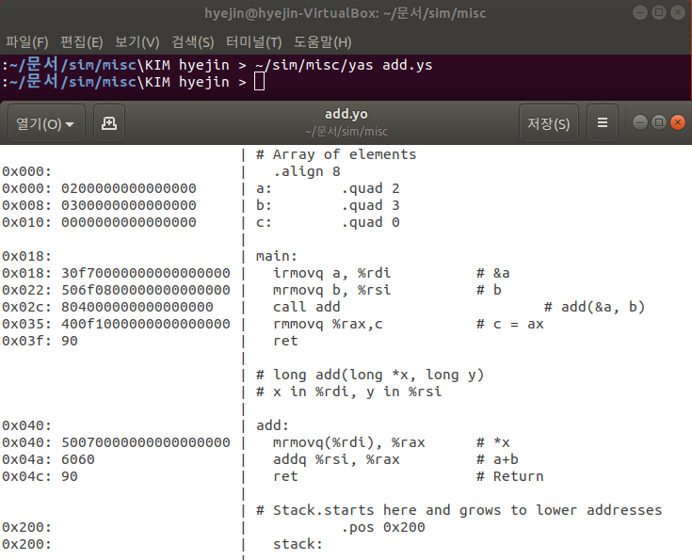
YAS 어셈블 및 목적 파일 실행 화면

Slide 20
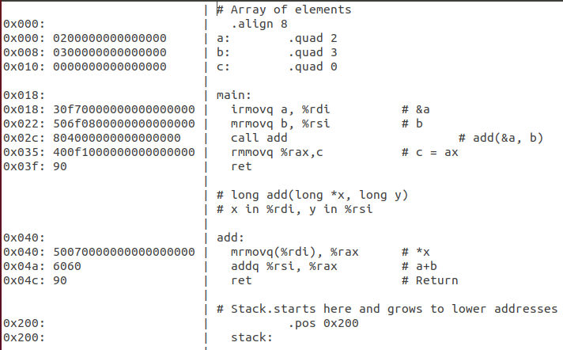
YAS 목적 코드 분석
각 값을 할당 해줌
레지스터를 포인터 a에 넣어 줌
메모리 값을 레지스터에 넣어 줌
add () 함수 호출
레지스터 값을 메모리에 넣어 줌
리턴
메모리 값을 레지스터에 넣어 줌
rsi와 rax를 더해줌
리턴
데이터를 초기화 하고 스택 설정

Slide 21
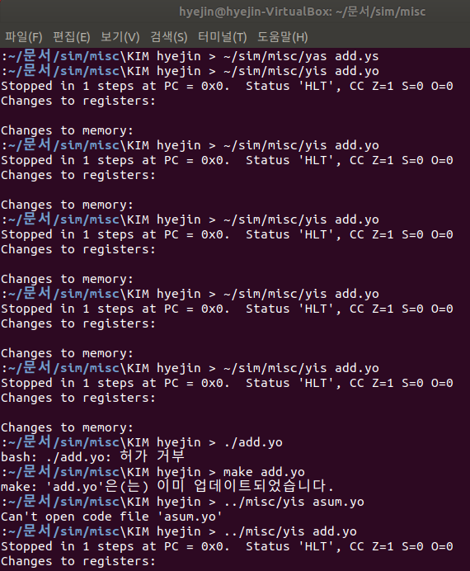
YIS 목적 코드 분석
YAS 어셈블을 문제 없이 잘 했음에도 불구하고,
변경된 레지스터와 메모리 내용이
출력되지 않아 YIS는 하지 못 했습니다.

